Slide 1
هوش مصنوعی (معرفی)
صادق اسکندری - دانشکده علوم ریاضی، گروه علوم کامپیوتر
eskandari@guilan.ac.ir

Slide 2
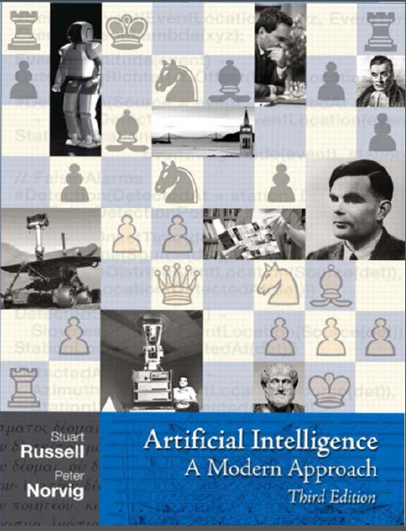
اطلاعات درس
منابع:
کتاب: هوش مصنوعی: رهیافتی نوین، راسل و نورویگ، ویرایش سوم
پیشنیازها:
برنامه نویسی: آشنایی کافی با یکی از زبانهای برنامه نویسی (ترجیحاَ پایتون يا جاوا)
آمار و احتمال: برای بخش یادگیری ماشین
ساختمان داده و طراحی الگوریتم: برای بخش جستجو و بازی
بارم نمرات:
پروژه های برنامه نویسی: 30 درصد
میانترم: 20 درصد
پایانترم: 50 درصد

Slide 3

اطلاعات درس
https://sadegh28.github.io/AI99001/
آدرس وب سايت درس:

Slide 4
مباحث امروز
هوش مصنوعی چیست؟
هوش مصنوعی چه کارهایی می تواند انجام دهد؟
تاريخچه هوش مصنوعي
معرفي عامل هاي منطقي

Slide 5
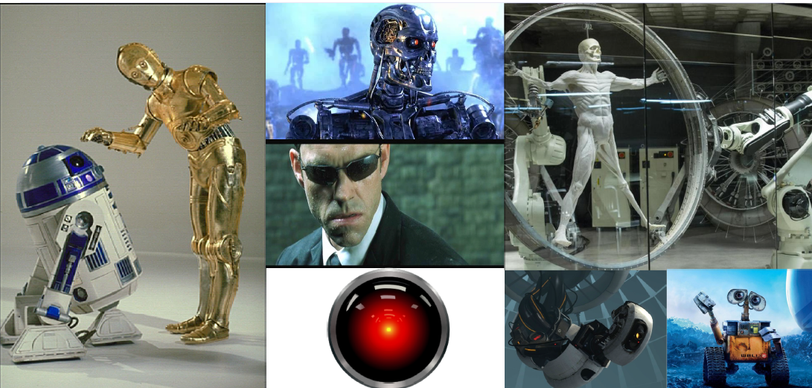
هوش مصنوعي چيست (ديدگاه عوام)

Slide 6
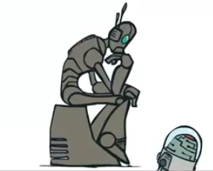
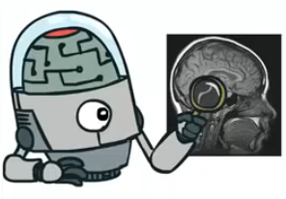
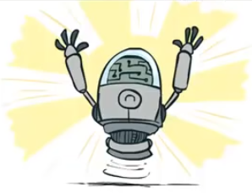
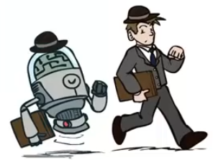
هوش مصنوعي چيست (ديدگاه علمي)
هوش مصنوعی عبارت است از ایجاد ماشین هایی که:
مانند انسان فکر کنند
منطقی فکر کنند
منطقی عمل کنند
مانند انسان عمل کنند
موضوع این درس


Slide 7
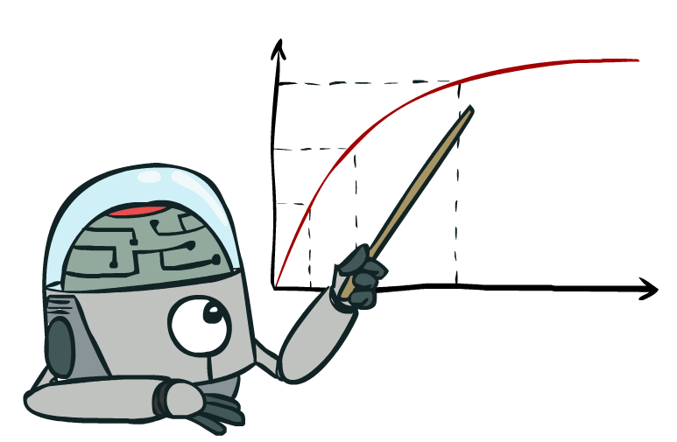
هوش مصنوعي چيست؟
در زمان استفاده از کلمه منطقی (Rational) باید به نکات زیر توجه داشت:
منطقی: رسیدن به اهداف از پیش تعیین شده به شکل بیشینه
منطقی بودن تنها به تصمیمات اهمیت میدهد نه به فرآیند فکری مورد استفاده در پس پرده
اهداف در قالب میزان فایده (Utility) خروجی ها بیان می شوند.
منطقی بودن به معنای بیشینه کردن میانگین فایده است.
یک نام بهتر برای این درس:
منطق محاسباتی (Computational Rationality)

Slide 8
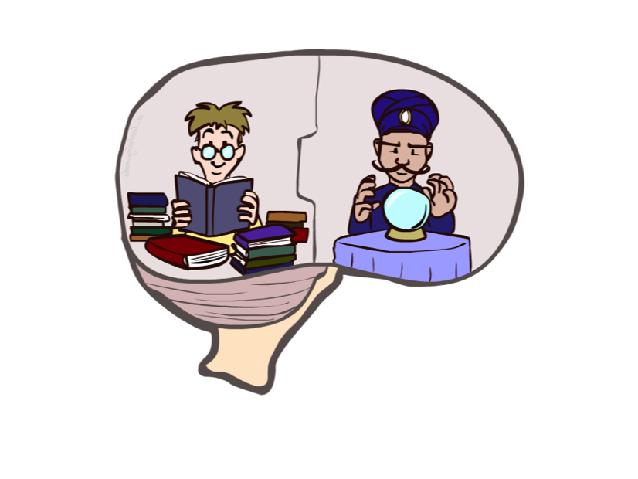
هوش مصنوعي چيست؟
بنابراین جایگاه مغز کجاست؟
مغز انسان در اتخاذ تصمیمات منطقی خوب است ولی کامل نیست.
مغز انسان مانند یک برنامه نرم افزاری ماژولار نیست بنابراین مهندسی معکوس آن بسیار دشوار است.
مغز برای هوش مانند بال برای پرواز است. (امروزه بسیاری از دستگاههای پرنده فاقد بال هستند)

Slide 9
تاريخچه هوش مصنوعي
1940-1950: سالهاي اوليه
1943: يك مدل مدار بولي از مغز ارائه شد (McCulloch & Pitts)
1950: مقاله ماشين و هوش محاسباتي (Allan Turing)
1940-1950: اختراعات هيجان انگيز اوليه
1950: برنامه هاي هوش مصنوعي اوليه مانند برنامه چكرز (Samuel)
1956: نشت دارتموث كه در آن براي اولين بار اصطلاح هوش مصنوعي استفاده شد
1956: الگوريتم كامل رابينسون براي استنتاج منطقي

Slide 10
تاريخچه هوش مصنوعي
1970-1990: روش هاي مبتني بر پايگاه دانش
1969-1979: اولين نسخه هاي مبتني بر پايگاه دانش
1980-1988: رونق صنعت سيستم هاي خبره
1988-1993: افول صنعت سيستم هاي خبره (زمستان هوش مصنوعي)
1990--: روش هاي آماري
تجديد حيات احتمال و تمركز بر عدم قطعيت
عامل ها و سيستم هاي يادگيري

Slide 11
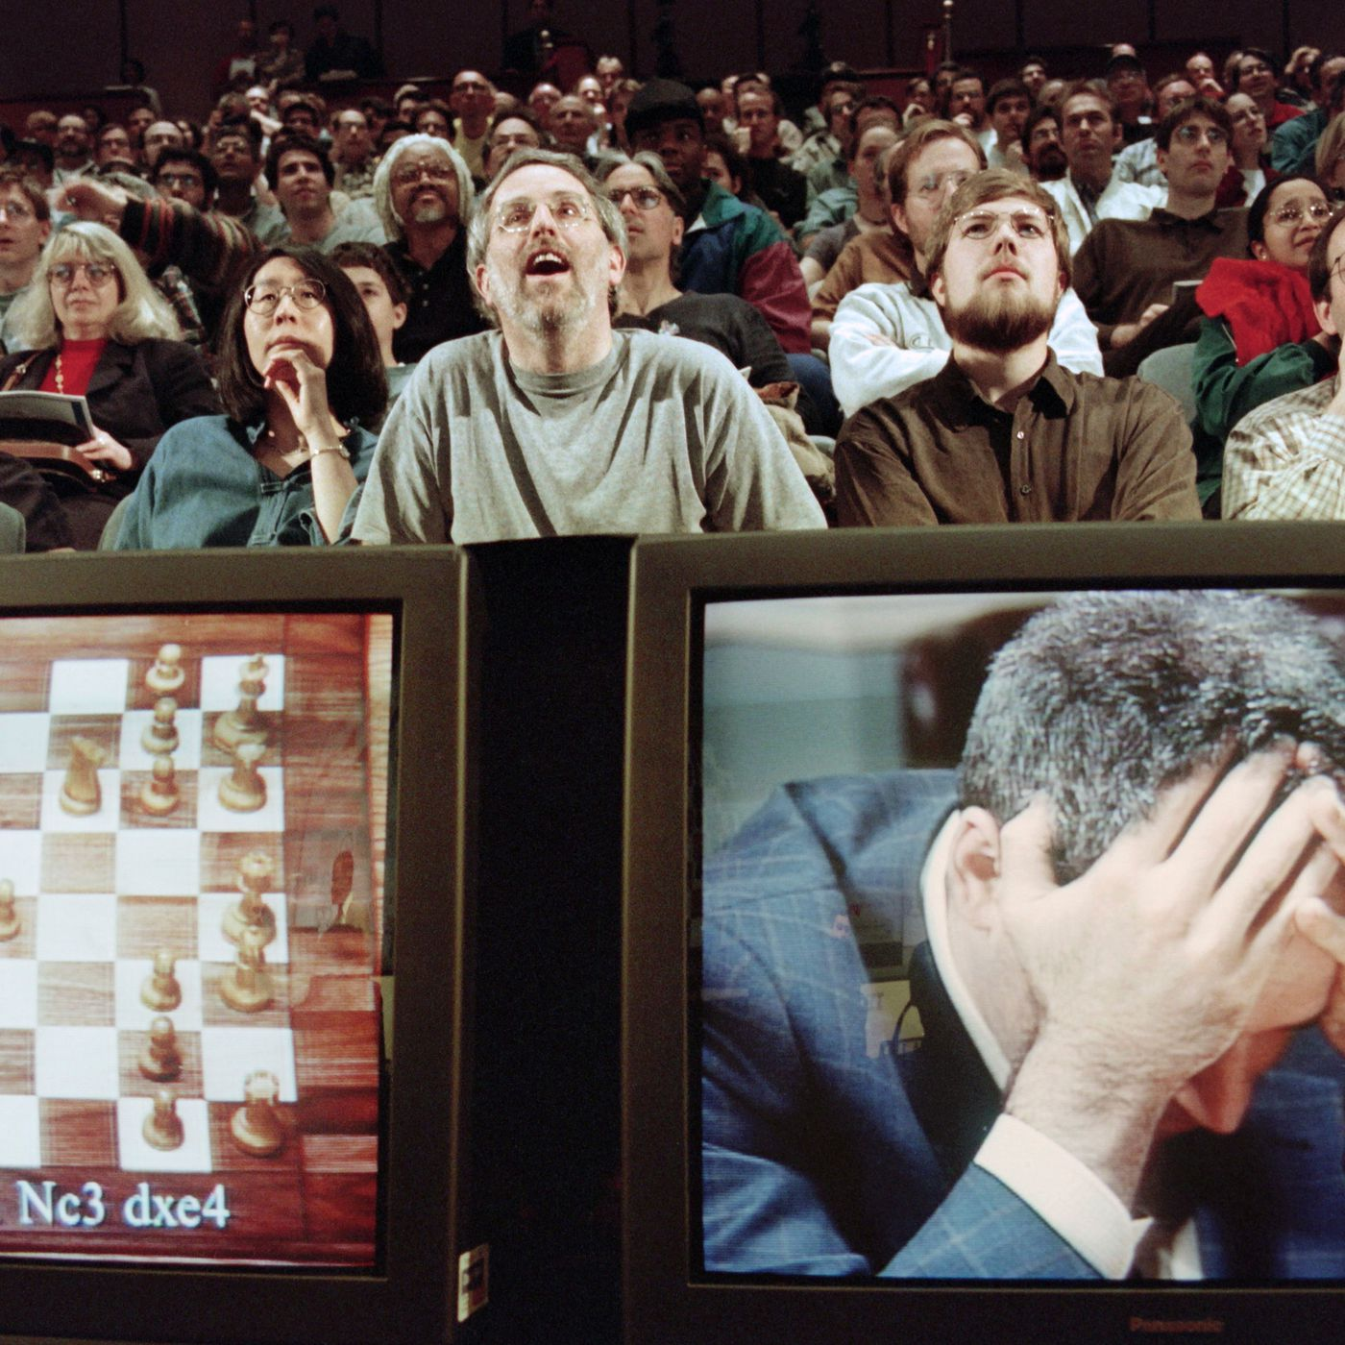
هوش مصنوعي چه كارهايي مي تواند انجام دهد؟
برنده شدن در برابر بهترين شطرنج بازان جهان
تصوير: مسابقه كاسپاروف در مقابل DeepBlue (1997)

Slide 12
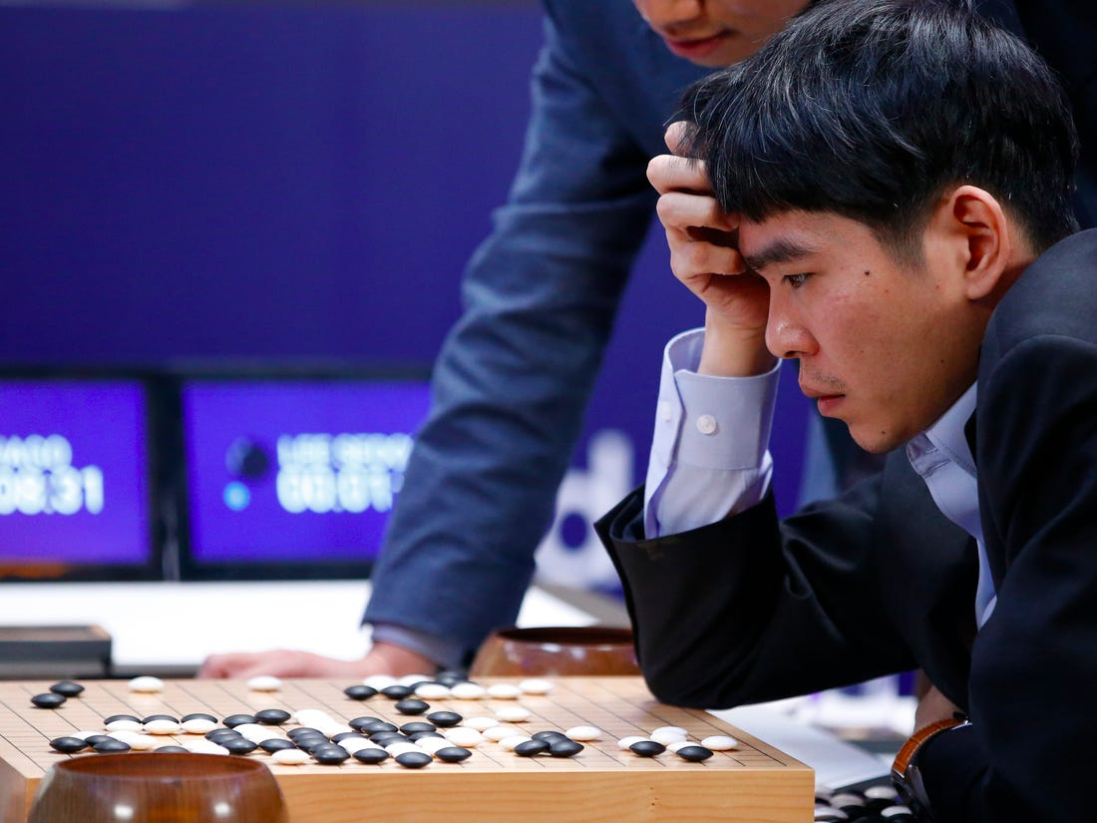
هوش مصنوعي چه كارهايي مي تواند انجام دهد؟
برنده شدن در برابر بهترين بازيكن بازي Go
لينك فيلم مستند درباره اين مسابقه:
https://www.youtube.com/
watch?v=WXuK6gekU1Y&t=2317s
تصوير: مسابقه Lee Sedol در مقابل AlphaGo (2016)

Slide 13
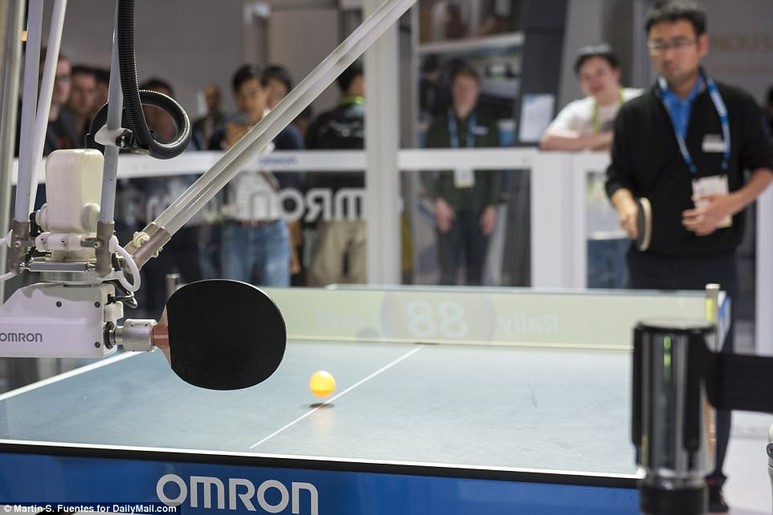
هوش مصنوعي چه كارهايي مي تواند انجام دهد؟
انجام يك بازي تنيس معمولي

Slide 14
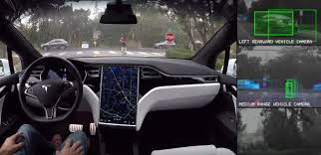
هوش مصنوعي چه كارهايي مي تواند انجام دهد؟
رانندگي امن در يك آزادراه
لينك فيلم كامل:
https://www.tesla.com/en_AU/autopilot
تصوير: فضاي داخلي و دروبين هاي ماشين خودران تسلا (2016)

Slide 15
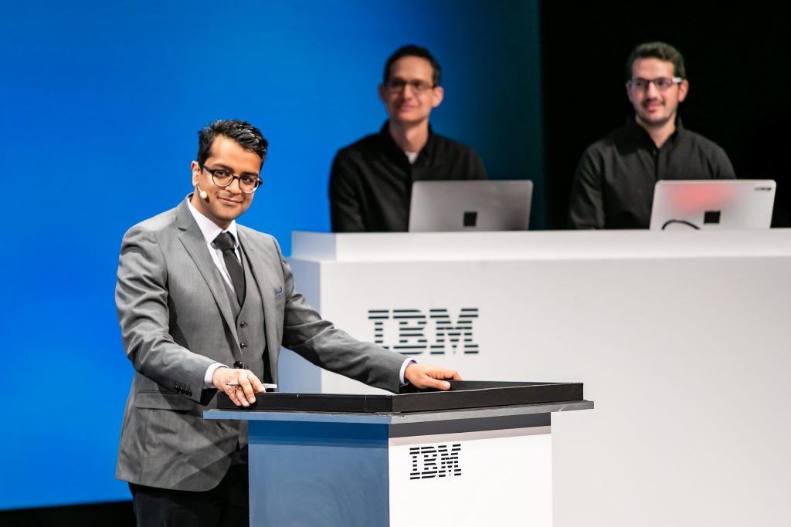
هوش مصنوعي چه كارهايي مي تواند انجام دهد؟
مناظره
لينك فيلم كامل:
https://www.youtube.com/
watch?v=nBF0zXJH8mo
تصوير: مناظره زنده هوش مصنوعي آي بي ام با انسان (2019)

Slide 16
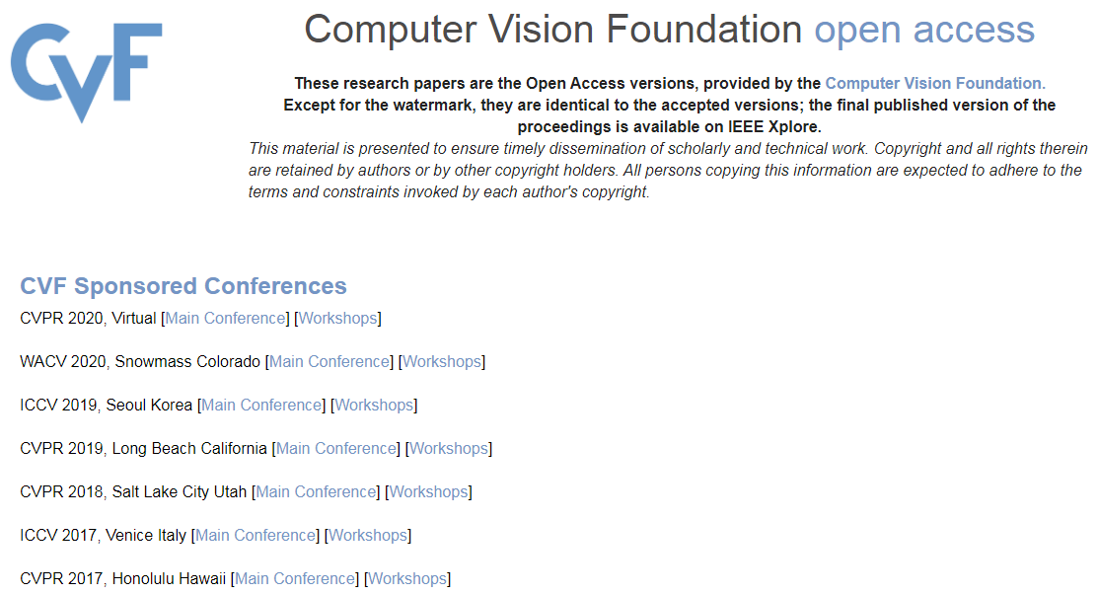
هوش مصنوعي چه كارهايي مي تواند انجام دهد؟
ليست بسيار مفيدي از مقالات در حوزه هاي مختلف هوش مصنوعي:
https://openaccess.thecvf.com

Slide 17
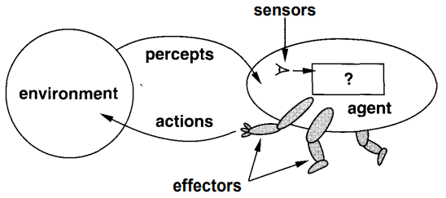
عامل
هر چيزي كه در يك محيط قرار گرفته و با استفاده از سنسورهاي خود محيط را درك كرده و با استفاده از افكتورهاي خود بر روي محيط عمل انجام مي دهد.
مثال:
اعمال | افكتورها | اداراكات | سنسورها | محيط | عامل
بوق زدن - سوار كردن مسافر - گاز دادن - ترمز كردن - .... | دنده - پدال گاز – بوق – زبان - دست - ... | سرعت – مسافرين – وضعيت ماشين – ترافيك | چشم - گوش - ..... سرعت سنج - آمپر بنزين | ترافيك | راننده تاكسي
حركت دادن مهره ها – كيش دادن - ... | دست - زبان | حركات حريف – موفقعيت مهره ها - ساعت - .... | چشم و گوش | بازي شطرنج | شطرنج باز

Slide 18
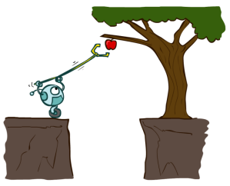
عامل
عامل منطقي (Rational Agent) عاملي است كه كار درست را انجام دهد.
كار درست چيست؟
كاري كه موجب موفقيت عامل شود.
موفقيت يك عامل چگونه ارزيابي مي شود؟
از طريق يك سري معيارهاي از پيش تعيين شده
معيارهاي ارزيابي را چه كسي مشخص مي كند؟
شخصي غير از عامل (عاملها اغلب معيارهاي ارزيابي را به گونه اي تعريف مي كنند
كه وضعيت موجود خود را توجيه كنند.)

Slide 19
عامل
عامل منطقي در مقابل داناي كل (Omniscience)
داناي مطلق نتيجه عمل خود را قبل از انجام آن مي داند. در حالي كه عامل منطقي صرفاً بر اساس اداراكات خود تصميماتي را اخذ مي كند كه لزوماً منجر به موفقيت او نمي شود.

Slide 20
عامل
دنباله ادراك (Percept Sequence): مجموعه تمامي ادراكاتي كه عامل تابحال درك كرده است.
عامل منطقي ايده آل (Ideal Rational Agent): مجموعه تمامي ادراكاتي كه عامل تابحال درك كرده است.
اغلب ايجاد يك عامل منطقي ايده آل بسيار سخت و يا غيرممكن است. زيرا بايد تمامي حالات ممكن دنباله
ادراك را در نظر گرفته و براي تمامي آنها بهترين عمل را انجام دهد. اغلب به دنبال عامل هايي هستيم كه
بتوانند عملي را انجام دهند كه معيارهاي ارزيابي را به شكل مناسبي افزايش دهند (نه لزوماً ماكزيمم كنند)

Slide 21
عامل
ساختار كلي يك عامل:
Agent = Architecture + Program
در اين درس فرض بر اين است كه يك معماري در اختيار ما قرار داده شده است (سنسورها و افكتورها مشخص هستند) و ما بايد برنامه آن را مشخص كنيم.

Slide 22
عامل
براي نوشتن برنامه يك عامل، نياز به چهار مشخصه (PAGE) آن داريم:
Perceptions: اين عامل بر اساس سنسورهاي خود چه ادراكاتي خواهد داشت؟
Actions: اين عامل بر ارساس افكتورهاي خود چه اعمالي را مي تواند انجام دهد؟
PAGE
Goals: اهداف اين عامل چيست؟
Environments: اين عامل در چه محيطي خواهد بود؟

Slide 23
عامل
انواع دسته بندي محيط ها:
محيط هاي دسترس پذير و دسترس ناپذير:
اگر عامل با استفاده از سنسورهاي خود بتواند كل محيط را درك كند، آنگاه محيط دسترس پذير است در غير
اين صورت محيط دسترس ناپذير خواهد بود.
ترافيك براي راننده: دسترس ناپذير بازي شطرنج براي شطرنج باز: دسترس پذير
محيط هاي قطعي و غيرقطعي:
اگر بر اساس حالت فعلي و عملي كه عامل انجام مي دهد، حالت بعدي محيط كاملا مشخص باشد، آنگاه محيط
قطعي و در غير اين صورت محيط غيرقطعي خواهد بود.
ترافيك براي راننده: غيرقطعي بازي شطرنج براي شطرنج باز: قطعي

Slide 24
عامل
انواع دسته بندي محيط ها:
محيط هاي ايستا و پويا:
اگر پس از دريافت يك ادراك و در پروسه تصميم گيري، محيط عوض شود، آنگاه محيط را پويا و در غير اين
صورت محيط را ايستا مي گوييم.
ترافيك براي راننده: پويا بازي شطرنج براي شطرنج باز: ايستا
محيط هاي گسسته و پيوسته:
اگر اداركات ممكن از يك محيط و اعمال ممكن بر روي آن، محدود باشند، محيط گسسته و در غير اين صورت
محيط پيوسته خواهد بود
ترافيك براي راننده: پيوسته بازي شطرنج براي شطرنج باز: گسسته

Slide 25
جلسه آينده ...
جستجو

